Slide 1
物联网概论
物联网的网络基础
二、通信网

Slide 2
1、在这一章节里我们介绍物联网的网络基础2——通信网。
2、通信网也称电信网，在这里我们主要分为两部分进行介绍：
  （1）通信网的一般基础性知识
  （2）移动通信

Slide 3

尽管移动通信和无线通信严格来说并不是完全相同，但大多数时候二者的概念指的是同一回事。
在物联网概论的课程中，更多时候是利用到通信网中移动通信的知识，所以我们将在这一章中重点介绍这部分知识。

Slide 4
移动通信是指通信的双方，或至少有一方是在移动中进行的通信，包括固定点与移动点、移动点与移动点之间的通信。例如，通信的一方在行进中的火车、汽车上与另一个手机或固定电话通话，或是两个移动的手机用户之间的通话都属于移动通信。
起源：1897年，马可尼完成了从固定站到18海里之外的一艘拖船之间的无线通信试验，开创了移动通信的新纪元。

Slide 5
物联网的移动通信基础
电磁波的传播方式有两种：一种是在自由空间传播，即无线方式传播；另一种是在有限制的空间内传播，即有线方式传播。
使用双绞线、同轴电缆、光纤传输电磁波的方式属于有线方式。在同轴电缆中，电磁波传播的速度大约等于光速的三分之二。不同的传输介质可以传输不同频率的信号。

Slide 6
不同的传输介质可以传输不同频率的信号。例如，普通双绞线可以传输低频和中频信号，同轴电缆可以传输低频到特高频信号，光纤可以传输光信号。
用双绞线、同轴电缆和光纤作为传输介质的通信系统，一般只用于固定物体之间的通信。

Slide 7
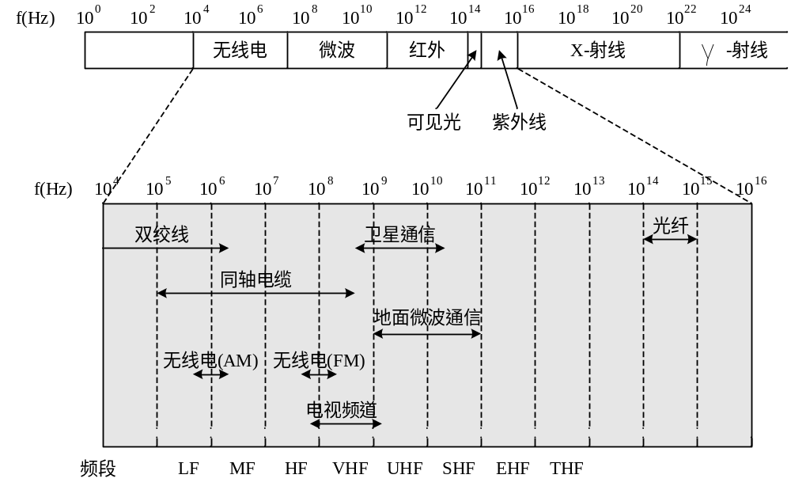
物联网的移动通信基础

Slide 8
上图给出了电磁波与通信类型的关系。从图中所示的电磁波谱可以看出，按照频率由低向高排列，不同频率的电磁波可以分为无线电波(Radio)、微波(Microwave)、红外线(Infrared)、可见光(Visible Light)、紫外线(Ultraviolet, UV)、X射线和γ射线。
目前用于通信的主要有无线电、微波、红外和可见光。

Slide 9
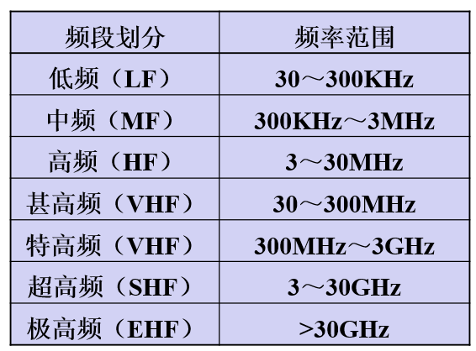
物联网的移动通信基础
国际电信联盟ITU根据不同的频率(或波长)对不同的波段进行了划分和命名，表中给出了无线电频率与带宽的对应关系

Slide 10
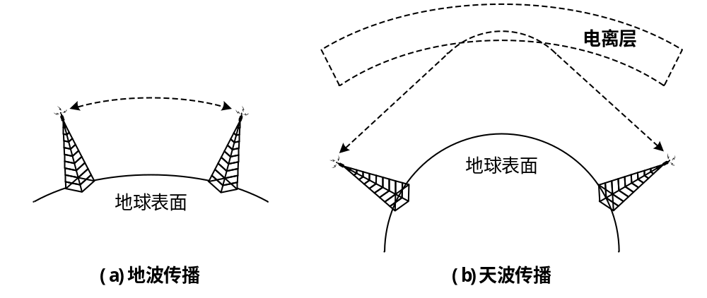
高频无线电波的传播路径

Slide 11
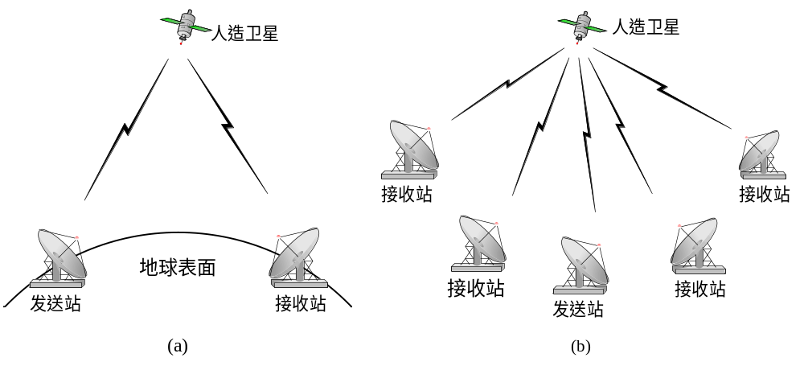
物联网的移动通信基础
卫星通信的工作原理

Slide 12
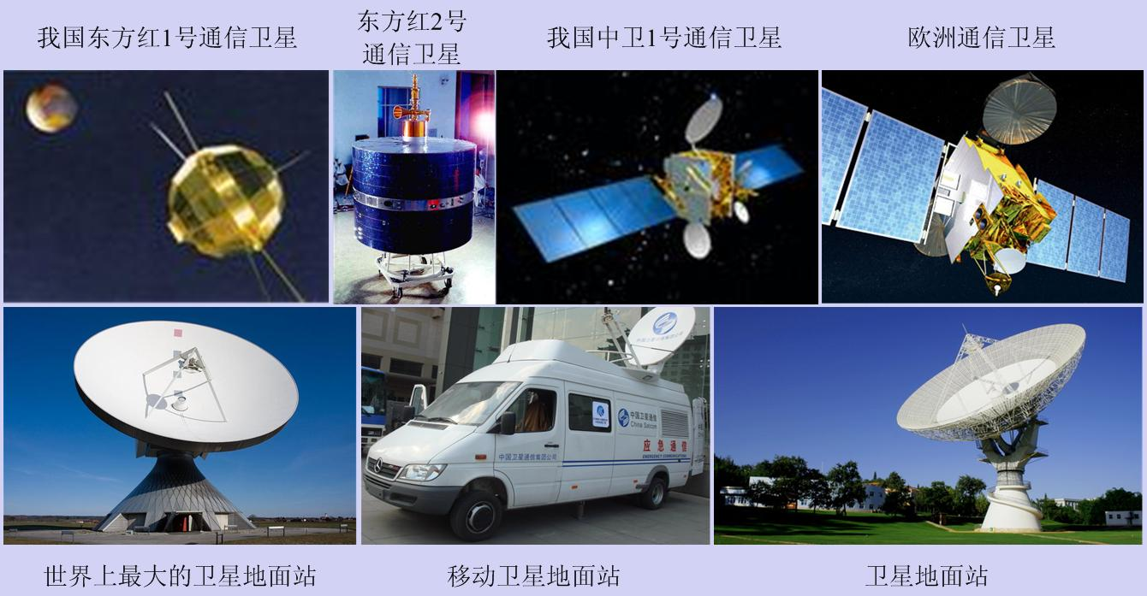
物联网的移动通信基础
各种通信卫星与卫星地面站

Slide 13
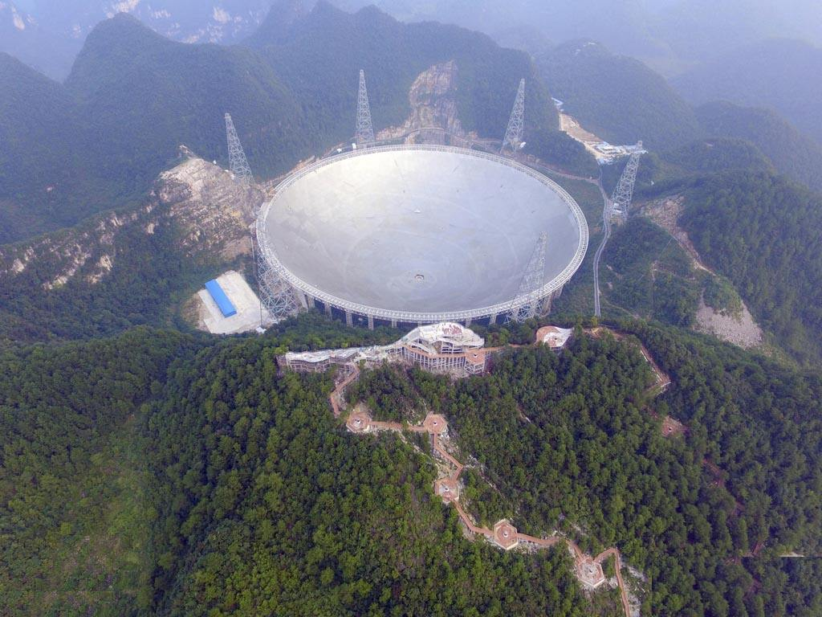
“中国天眼”的全球最大 500 米口径球面射电望远镜 (FAST)

Slide 14
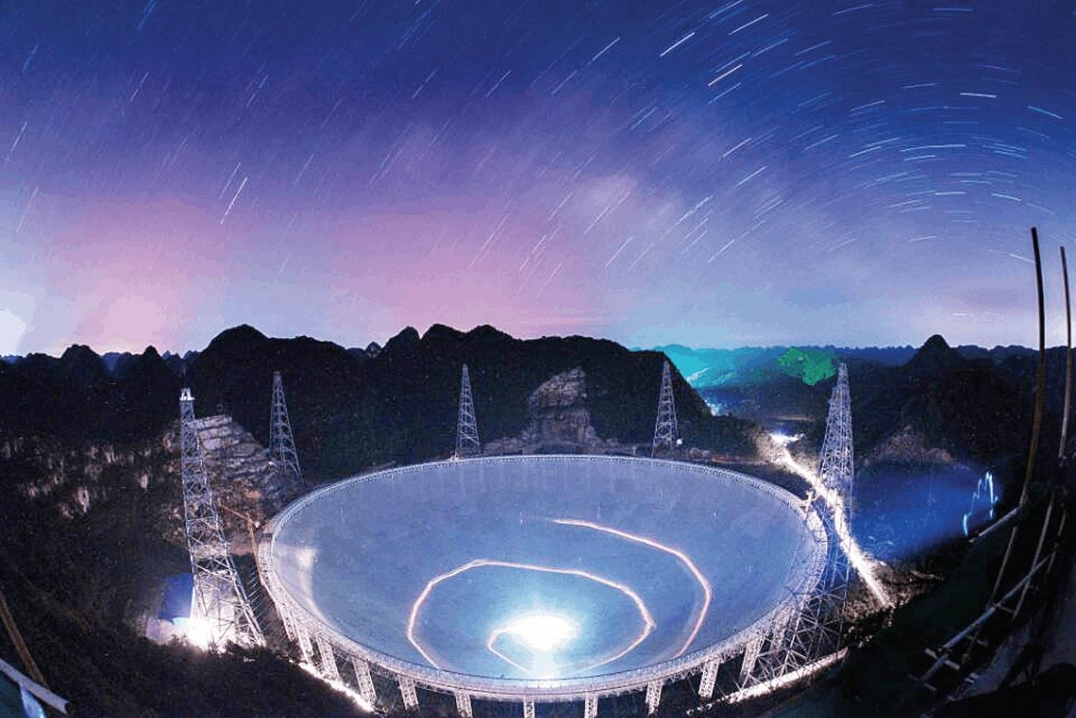
Five-hundred-meter Aperture Spherical radio Telescope: FAST

Slide 15
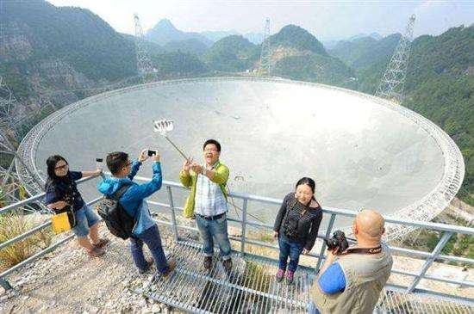
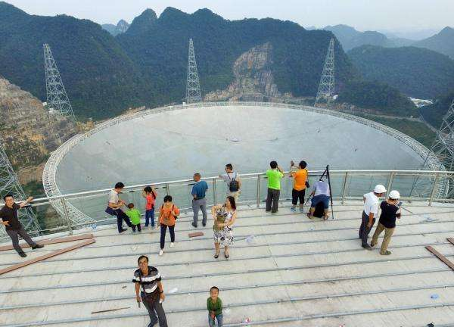
平塘县一名旅游官员称，今年“中国天眼”预计吸引1000 万游客。仅在端午节当天，就有约 22 万人涌入中国西南这块边陲山区。人数几乎是全球第二大射电望远镜——波多黎各阿雷西博天文台全年游客的两倍。

Slide 16
中国“天眼” 建成后，与号称“地面最大的机器”德国埃菲尔斯伯100米口径望远镜相比，其灵敏度能提高约10倍；与被评为人类20世纪十大工程之首的美国阿雷西博300米口径射电望远镜相比，“天眼”的灵敏度是其2.25倍。

Slide 17
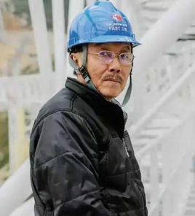
FAST工程由中科院国家天文台主持，全国20余所大学和研究所的百余位科技骨干参加此项工作。2007年7月FAST项目正式立项。2011年3月25日，FAST工程正式开工建设。世界最大球面射电望远镜于2016年9月25日竣工。
2017年9月15日，为中国“天眼”建设的总负责人南仁东逝世，享年72岁。

Slide 18
移动通信的分类
按设备的使用环境分类：
  陆地移动通信
  海上移动通信
  航空移动通信
作为特殊使用环境：
  地下隧道与矿井移动通信
  水下潜艇移动通信
  太空航天移动通信

Slide 19
按照服务对象分类：
  公用移动通信
  专用移动通信
专用移动通信：
  公安、消防、急救、公路管理、机场管理、海上管理与内河航运管理等专业部门提供服务的移动通信系统

Slide 20
按移动通信系统分类
公用蜂窝移动通信
专用调度电话
集群调度电话
个人无线电话
公用无线电话
移动卫星通信

Slide 21
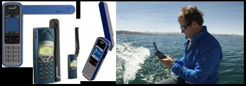
国际海事卫星电话系统
(International Maritime Satellite Telephone Service)

Slide 22
国际海事卫星电话系统
2008年我国四川汶川地震发生之后，地震震中区域通信全面中断，给救援工作带来了很大的困难。这时国际海事卫星通信系统发挥了重要作用。汶川的第一个电话、第一幅照片都是通过海事卫星通信系统传出的。抗震救灾人员之间相互联系、与外界联系和与震中联系，也都是通过海事卫星通信系统。在突发事件发生的时候，卫星通信能够起到其它通信手段不能起到的作用。

Slide 23
复用技术
对于无线移动通信系统来说，最稀缺的资源是接口频率，各国的无线频段都是由国家控制和管理的。欧洲的电信运营商曾在3G频段的拍卖会上频频拍出令人膛目结舌的天价，例如：德国电信运营商为了3G的10MHz频段花费了77亿美元。
        频分复用技术
        时分复用技术
        码分多址技术

Slide 24
4G移动通信技术
4G通信技术是继3G技术之后的又一次无线通信技术的演进。4G技术是集3G技术与WLAN技术于一体，并能够快速传输数据、高质量音频、视频和图像等信号。作为4G移动通信技术标准的LTE-Advanced包括TDD(时分双工)和FDD(频分双工)两种制式，其中我国的3G技术标准TD-SCDMA进化成为TDD制式；而WCDMA网络进化成为FDD制式。

Slide 25
4G移动通信技术
4G能够以100Mbps的速度传输高质量的视频图像数据，通话只是4G手机的一个基本功能。
4G终端可以实现一台便携式电脑、便携式电视机等多种重要的功能。
4G移动通信系统具备全球漫游、接口开发、终端多样化，能方便的与2G、3G系统兼容等优势。

Slide 26
4G移动通信技术
2009年12月14日，北欧TeliaSonera公司率先完成了4G网络的建设，并宣布开始在瑞典首都斯德哥尔摩、挪威首都奥斯陆提供4G服务，这也是全球正式商用的第一个4G网络。值得一提的是，在这两地4G网络的建设中，中国华为公司负责挪威首都奥斯陆当地的4G网络建设，爱立信公司负责瑞典首都斯德哥尔摩部分的建设。

Slide 27
4G移动通信技术
2012年1月18日下午5时，国际电信联盟在2012年无线电通信全会全体会议上，正式审议通过将LTE-Advanced(Long Term Evolution)和WirelessMAN-Advanced (即802.16m)技术规范确立为IMT-Advanced (International Mobile Telecommunication Advanced)国际标准，俗称“4G”。

Slide 28
4G移动通信技术
中国主导制定的TD-LTE-Advanced和FDD-LTE-Advanced同时并列成为4G国际标准。这标志着中国在移动通信标准制定领域走到了世界前列，为TD-LTE产业的后续发展及国际化提供了重要基础。
2013年12月4日，我国工业和信息化部向中国移动、中国电信和中国联通正式发放了第四代移动通信业务牌照，三家均获得TD-LTE牌照，此举标志着中国电信产业正式进入了4G时代。

Slide 29
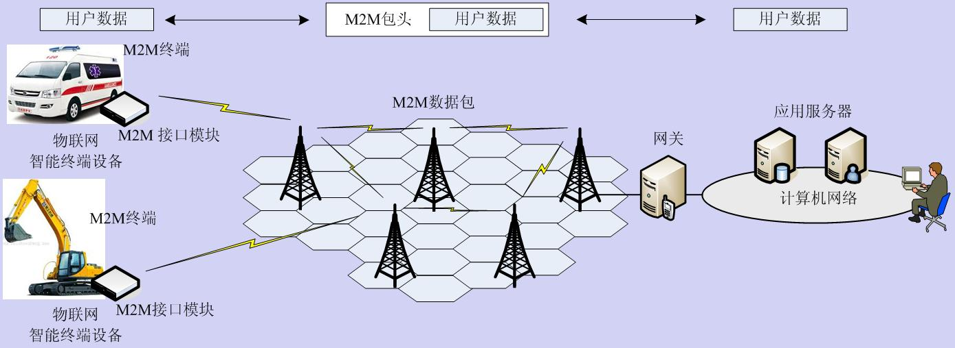
M2M技术及其在物联网中的应用
M2M通信提供了三种基本工作模式：
机器对机器、机器对移动电话(如远程监视)
和移动电话对机器(如远程控制)

